Slide 1
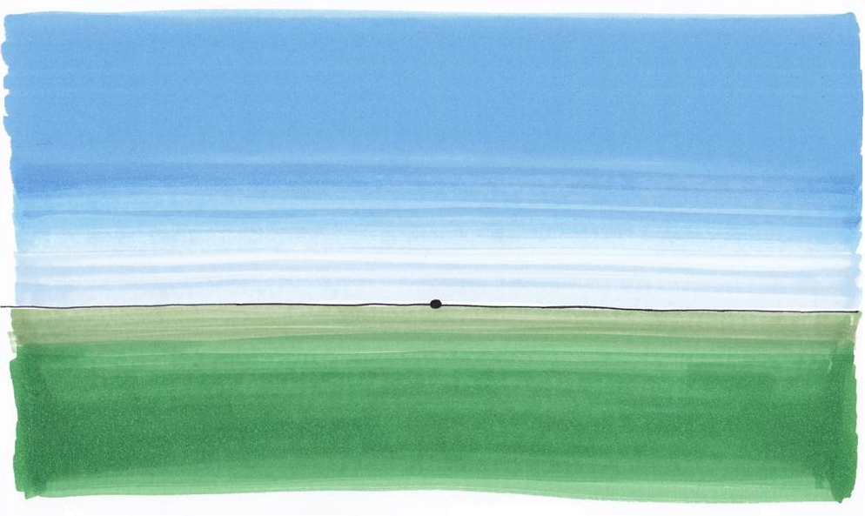
Toekomstscenario’s voor de stad
-
5
Les 5

Slide 2
Agenda
Een dialoog over de stad van de toekomst
  Vragen en stellingen over de stad van de toekomst
  Meningen: leuk, interessant, uitdagend, leerzaam?
Een voorbeeld van de stad van de toekomst
  - Masdar City, een wenselijke toekomst?
Jouw wenselijke toekomst
  Bouw een overtuigend pleidooi: feiten en mening
Afronding
  Het belang van evalueren
  de toets

Slide 3
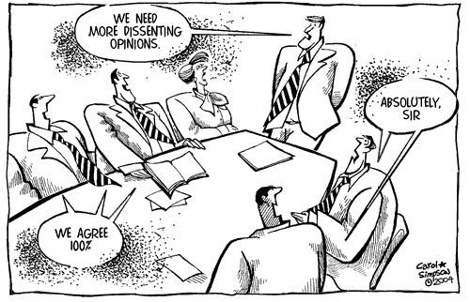
1. Dialoog over toekomst van de stad

Slide 4
1. Werkwijze dialoog
Zeven stoelen, zes bezet;
Op één stoel zit een voorzitter die het proces leidt;
De voorzitter legt een stelling of vraag in het midden;
De voorzitter geeft een deelnemer het woord. Vijf leerlingen zittend op de stoelen gaan in gesprek over de uitspraak;
Eén stoel blijft leeg: zodra die stoel bezet wordt, moet er ook één deelnemer uit de kring vertrekken, zodat er één stoel leeg blijft, voor ‘instappers’ in het gesprek.
Sta je buiten de kring en wil je reageren? Ga op de lege stoel zitten en wacht tot de voorzitter je het woord geeft.
4 minuten per vraag of stelling;
Leerlingen buiten de kom waarderen de deelnemers aan de dialoog en het debat:
  Kies uit vier waarderingen: leuk, interessant, uitdagend, leerzaam

Slide 5
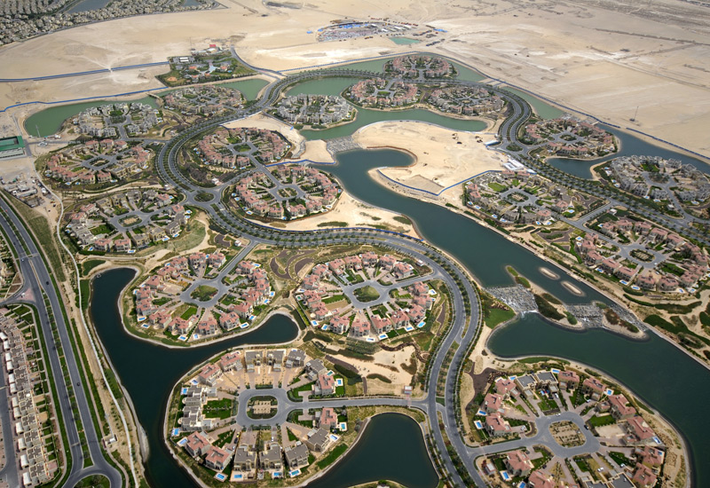
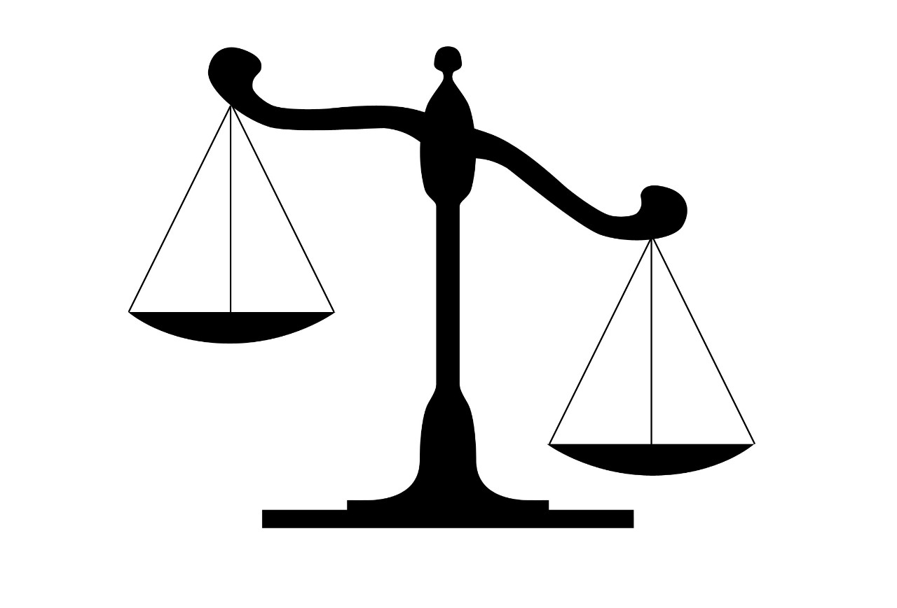
2. Een voorbeeld: Masdar city
http://tegenlicht.vpro.nl/afleveringen/2011-2012/Smart-City-UnLtd-.html
VPRO doc, starten bij 6 min 50, tot 9 min 40
Feiten
Wat gebeurt waar?
Waarom daar?
Elders ook?
New Songdo city,
PlanIT Valley, Sitra Low2NO
Meningen
SUPER ☺ ENG ☹
Notes:
Vertel leerlingen dat er meer voorbeelden zijn van futuristische stad-projecten waar technologie wordt getest: New Songdo City in Zuid Korea, Dongtan in China, PlanIT Valley in Portugal, Sitra Low2No in Finland
Inmiddels zijn de ambities van Masdar bijgesteld: niet meer 100 % maar 50% Co2 vrij en afronding uitgesteld naar 2030 (ipv 2016).

Slide 6
3. Overtuigend pleidooi: voorbeeld Masdar City
Feiten:
Publiek-private samenwerking zorgt voor geld;
In de woestijn is meer ruimte om te experimenteren.
Mening:
Het testen van
out of the box ideeën
Is belangrijk. Hier kan het.
Wenselijk toekomstbeeld voor de stad:
CO2 neutrale
stad
Kritiek:
Het doel is niet: duurzaamheid, maar winst
mensen dag en nacht monitoren in hun gedrag neemt vrijheid weg.
Reactie op kritiek:
- Winst en
duurzaamheid
kunnen ook samen gaan.
- Alleen vrijwilligers doen mee aan de monitoring.

Slide 7
3. Jouw evaluatie van toekomstbeelden
Kennis over trends
Creativiteit
in scenario’s
Jouw
Evaluatie
- Overtuigingen
- Eigenschappen
- Waarden
Wat is waarschijnlijk in de toekomst?
Wat
is
wenselijk
in
de
toekomst?
Wat is mogelijk in de toekomst?

Slide 8

3. Evalueren: een kernvaardigheid
Feiten en meningen van kracht
Meningen
Plaats-, tijd-, persoonsafhankelijk
  Leestekst 5.1
Interessant: jongeren in de BRIC landen zijn
optimistischer over de toekomst van hun land en de
wereld dan jongeren in Europa.

Slide 9
4. Vooruitblik: de toets
Wat heb je nodig?
Kennis
  Hoe zit een stad in elkaar? Artefacten, actoren, activiteiten
  Vier trends belangrijk
Voorstellingsvermogen:
  originele ideeën
  Koppelen aan vraagstukken in de stad: nieuwe oplossingen
Evaluatie:
  Wat vind jij? Meningen/waarden/ moreel-ethische argumenten
  Wat vinden anderen?
  Kun je het perspectief begrijpen van waaruit die mening komt?
  Hoe kun je zinvol reageren op het andere perspectief?
    “Reasonable people can reasonably disagree”

